Slide 1
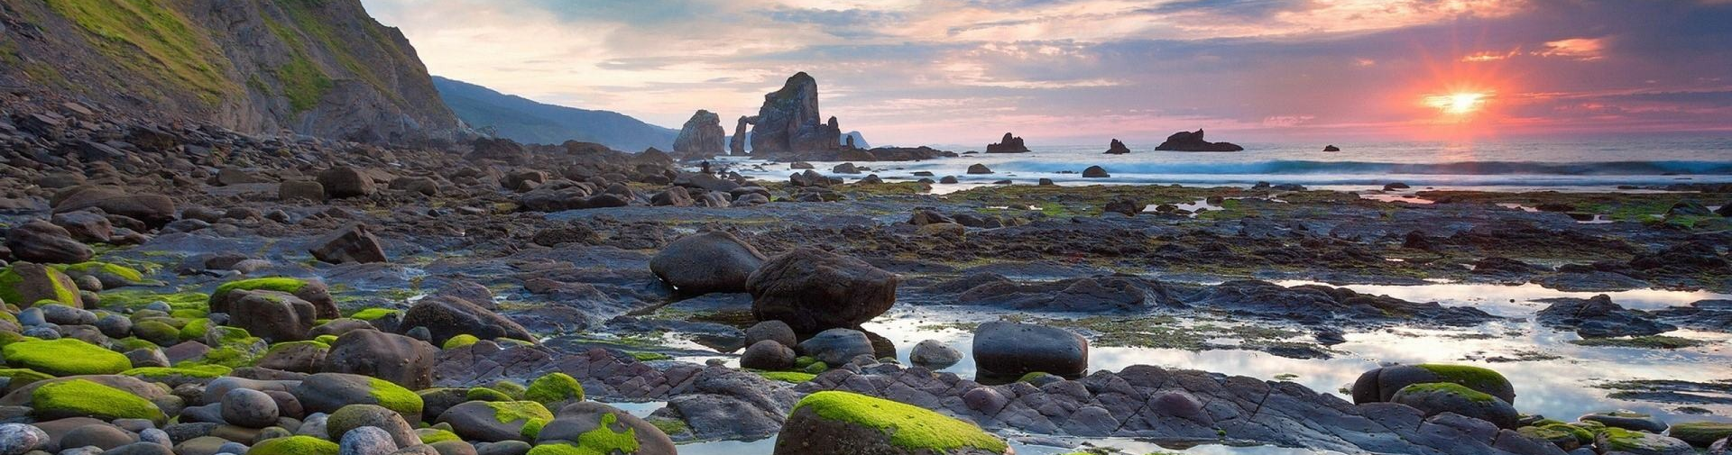
类型六 探究持续发展类

Slide 2
探究类设问即地理开放性试题，具有条件不完备、结论不确定、解题过程体现探究性、知识呈现体现综合性、思维方式体现发散性等特征。其设问形式一般有“你是否赞同某地发展××？请表明态度并说明理由”“某地对××展开讨论，形成了两种不同的看法。选择你支持的一种看法，并为其提供论据”等。
解答探究类设问的一般思路：首先读题干，审问题；其次读图文信息，获取论据；最后亮明观点，说明理由。理由必须全面(如既包括经济、社会、生态持续发展等方面，也包括地理事象的优缺点对比)、充分。

Slide 3
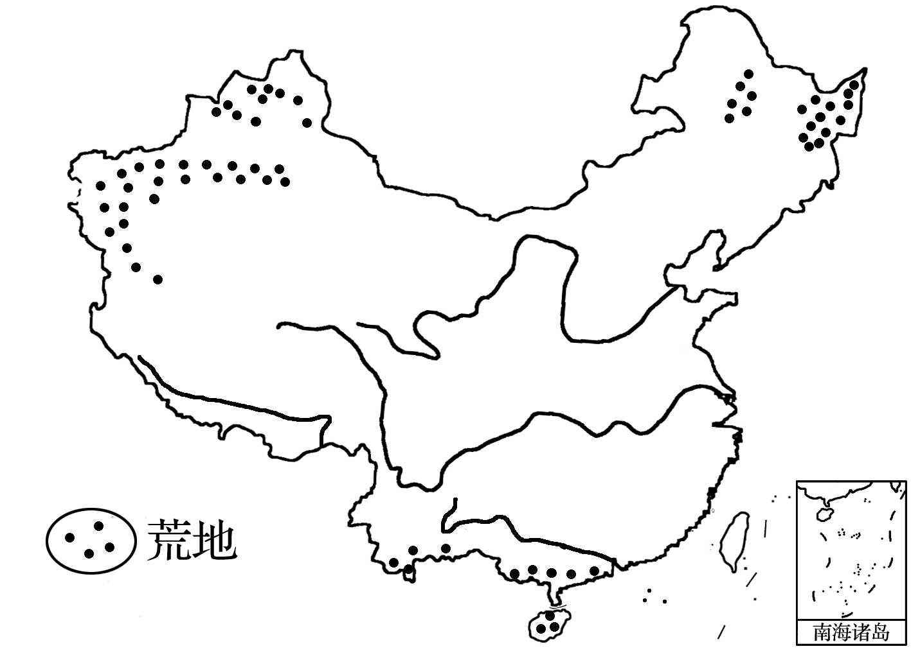
真题再现 解放前，中国有著名的“三大荒”，如今已经变成了“三大仓”：“北大荒”变成粮仓，“西大荒”变成棉仓、粮仓，“南大荒”变成橡胶林和热带经济作物仓。读“我国‘三大荒地’分布示意图”，回答下列问题。
(1)比较南方荒地与北方荒地地形类型的差异，说出“西大荒”与“北大荒”发展农业的主要限制性因素。
解析答案

Slide 4
解析 由图例可知，“南大荒”主要分布在云南、广西南部和海南中部，地形以低山丘陵为主；“北大荒”主要分布在松嫩平原西部和三江平原，纬度高、热量不足是农业生产发展的限制因素，“西大荒”主要分布在西北盆地边缘山麓地带的绿洲上，水资源的分布与丰歉程度，决定了绿洲农业的区位与规模。
答案 南方荒地以丘陵为主，北方荒地以平原为主。“北大荒”热量条件不足，“西大荒”水源条件不足。

Slide 5
(2)海南岛、雷州半岛、西双版纳是“南大荒”的天然橡胶生产基地。与海南岛、雷州半岛相比，西双版纳发展天然橡胶生产有何气候优势？
解析 西双版纳位于滇南谷地，无寒潮、台风侵袭。
答案 既不受寒潮影响，也无台风侵袭。
解析答案

Slide 6
西大荒借助得天独厚的自然优势，经过几代兵团人的努力，已经成为全国最大的棉花生产基地。
(3)简述“西大荒”地区棉花生产得以迅速发展的主要区位因素。西大荒大规模发展棉花生产将带来哪些生态环境问题？
解析答案

Slide 7
解析 仔细审题：“棉花生产得以迅速发展”，应从影响农业生产的社会经济因素去分析。棉花大规模种植会引起绿洲退化、水资源紧张和土壤盐碱化。
答案 主要因素：政府政策支持；交通运输条件改善；农业技术的进步；消费市场区域的拓展；棉纺织工业发展迅速。
问题：大规模发展棉花生产消耗大量水资源，水源枯竭导致荒漠化；不合理灌溉易导致土壤盐碱化。

Slide 8
(4)北大荒地区沼泽广布，已变成“北大仓”，但不少专家指出这种变化的“遗患无穷”。请你从可持续发展的角度就此阐述自己的观点。
解析 沼泽湿地生态环境效益显著，应停止开垦，并实行生态退耕，恢复湿地。
答案 湿地面积缩小，导致生态环境恶化，水旱灾害增加；今后商品粮基地建设应向规模化、专业化和生态化方向发展；要有计划退耕还湿、还林，恢复植被。
解析答案

Slide 9
模板构建 常见问题的答题术语：
问题 | 赞同理由 | 反对理由
是否赞成在某区域大力发展某农作物种植 | 自然条件好(如雨热同期，光照充足，昼夜温差大，水源充足，地形平坦，土壤肥沃等，适合某农作物生长)；社会经济条件优越(人口众多，劳动力丰富；交通便利；工业基础好；市场广阔；种植历史悠久，经验丰富；国家政策支持等) | 当地自然条件不利(如气候干旱，水源短缺，土壤贫瘠等，大力发展会加剧水源短缺)；社会经济条件差(距市场较远，与另一地竞争处于劣势等)
 | 社会意义：能够增加就业，有利于摆脱贫困，促进民族团结等。经济意义：增加农民经济收入，促进当地经济发展 | 生态方面：若是外来物种，容易导致生物入侵，造成生物多样性减少；破坏生态环境等

Slide 10
有人建议在某地引进某种外来物种，是否可行 | 两地自然地理环境具有相似性；有丰富廉价的劳动力；经济效益高，促进当地经济的发展；消费市场大等 | 自然地理环境差异较大；种植经验不足；加工技术较落后；破坏生态环境；外来物种入侵，给当地物种带来灭顶之灾，造成生物多样性减少等

Slide 11
是否赞同某地发展或引进某种工业 | 有利自然条件(资源丰富，水源充足等)；有利社会经济条件(原料充足，能源资源丰富；劳动力丰富；交通便利；工业基础好；国际市场广阔；技术力量强，国家政策支持等) | 不利自然条件(如水资源、能源资源不足)；不利社会经济条件(交通不便，距离市场较远；技术水平低；该工业附加值较低等)
 | 经济意义：发展某工业可将资源优势转化为经济优势，带动相关产业发展，增加经济收入，促进经济发展。社会意义：可以拉动就业，提高人们生活质量等 | 生态方面：发展某工业会导致水污染、大气污染、噪声污染等，破坏生态环境，造成生物多样性减少等

Slide 12
是否赞成在某河段建水电站 | 该河段水能资源丰富；当地缺乏煤、石油、天然气等常规能源，水能开发程度低；该河段距离人口集中、经济发达地区较近；能源需求量较大；可有效扶贫，变资源优势为经济优势，有利于当地经济发展；该地人口稀少，库区淹没范围小，移民数量少 | 在该河段修建水电站会破坏生态环境；可利用当地丰富的地热能和太阳能替代水能；距经济中心远，输电投资大；当地经济落后，耗电量不大；修建水电站的环境条件恶劣，施工难度大；大坝阻断河道，切断鱼类的洄游线路，破坏生态，造成生物多样性减少

Slide 13
是否赞成某区域发展风力发电 | 风力资源丰富，可充分利用自然资源；风能为清洁、可再生能源，环境效益好；技术相对成熟；当地资金雄厚；国家政策支持等 | 风力资源有间歇性，发电量不稳定；占地面积大；破坏生态环境
有人提出在某地附近建核电站，请说出你的观点和理由 | 该地区常规能源缺乏；该区域经济发达，人口集中，能源需求量大；核电地区适应性强，安全高效等；与煤炭、石油等常规能源相比，核电能量巨大，环境污染小 | 该地区以轻工业为主(或人口少)，耗能相对较少；该地区附近有梯级开发的水电供应；核电站有一定的安全隐患等

Slide 14
对点练 结合图文材料，完成下列各题。
材料一 伏尔加河是欧洲最长的河流，该河流干流总落差仅256米，通航期有7～9个月。伏尔加河的大规模开发主要以修筑大型水利枢纽、进行阶梯开发为重点，通过对流域进行综合开发，实现了发电、航运等综合效益。

Slide 15
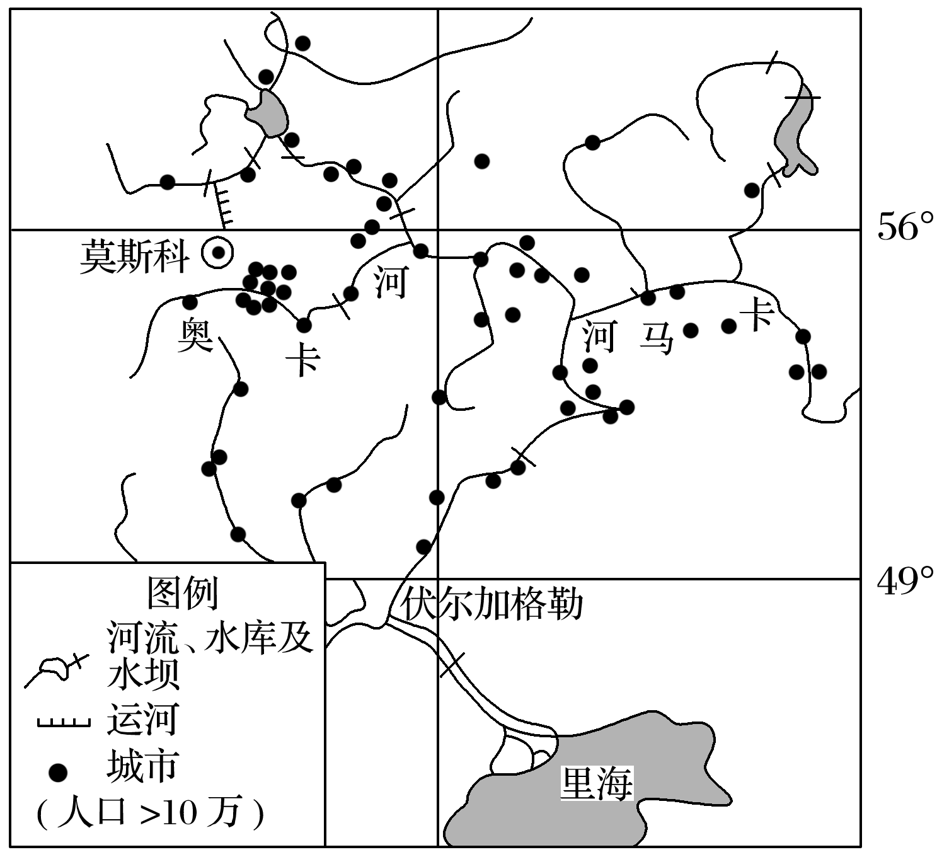
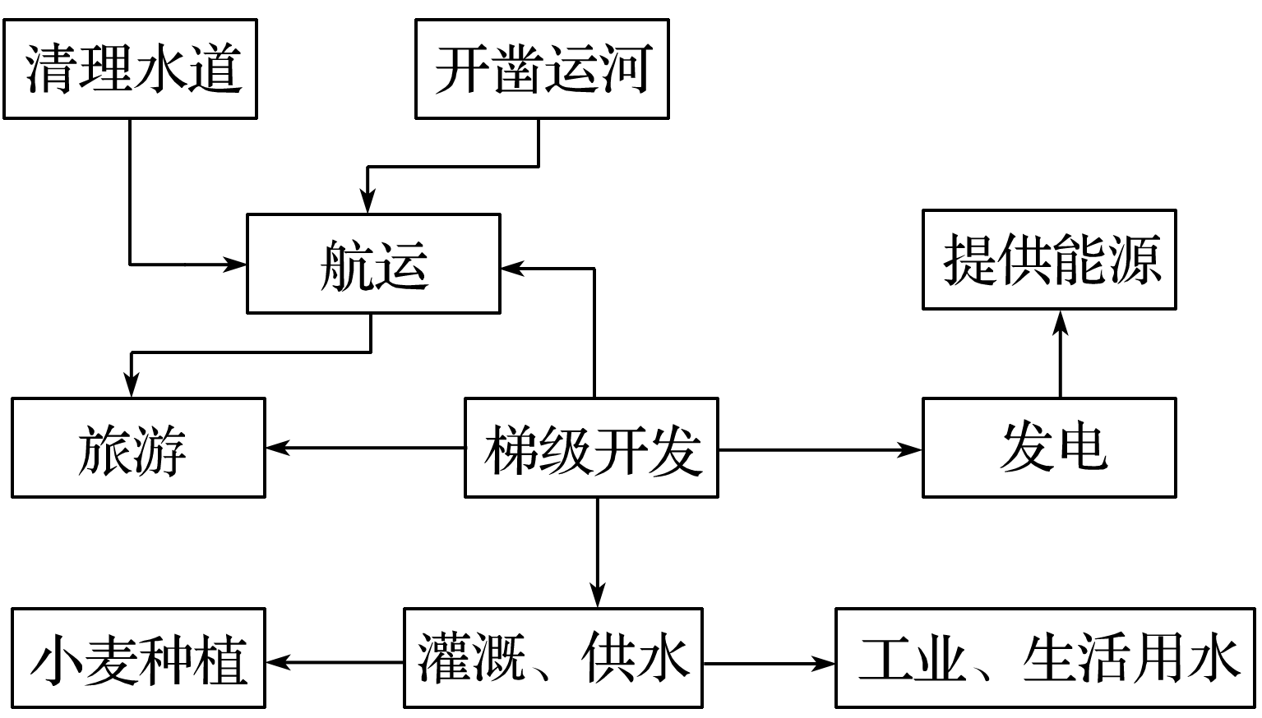
材料二 伏尔加河流域简图及伏尔加河综合开发示意图。

Slide 16
材料三 2013年5月我国西南能源进口通道(含中缅原油管道和天然气管道)如期建成，连同西北油气进口通道(含中哈原油管道和中国——中亚天然气管道)、东北油气进口通道(含中俄原油管道和天然气管道)、海上油气运输通道，我国能源进口四大战略通道格局初步形成。

Slide 17
(1)指出伏尔加河阶梯开发的主要限制性因素。
解析 伏尔加河主要流经平原地区，河流落差小，流经地区纬度较高，河流结冰期长。
答案 河流落差较小、封冻期较长。
解析答案

Slide 18
(2)说出伏尔加河综合开发为流域工业发展所提供的有利条件。
解析 从联系图可以看出，河流的综合开发为工业的发展提供能源、改善航运条件、提供水源。
答案 发电，为工业提供能源；航运，为工业发展提供良好的运输条件；供水，水库蓄水提供工业用水。(为工业发展提供能源、便利的运输条件和充足的工业用水等)
解析答案

Slide 19
(3)分析伏尔加河流域的开发对河中鱼类繁殖产生的不利影响。
解析 从影响鱼类的洄游产卵、
河流污染加剧等角度分析。
答案 流域内工农业发展排放
污水，污染河流(或水量减少，
水质恶化)；修建大量水库，
阻碍鱼类洄游(或改变鱼类的生
存环境)；湖泊咸水倒灌，影响鱼类繁殖。
解析答案

Slide 20
(4)结合材料二和材料三分析，有人提议，未来我国能源消费结构应以石油和天然气为主。你是否赞成？并说明你的理由。
解析 赞成与否，理由合理即可。
答案 赞成。相对于煤炭，油气为较清洁的能源；能源消费以油气为主，可以改善我国的环境质量。随着四大能源通道的形成，我国可以从世界市场购买大量油气资源来取代煤炭的主体地位；我国煤炭资源丰富，技术先进，可转化为油气资源。
不赞成。我国煤炭储量丰富，为世界煤炭生产和消费大国；国内油气产量不能使其在能源消费结构中成为主要能源；通过四大通道进口油气数量有限，且其安全性不能完全得到保障；通过对煤炭资源的综合利用，可以缓解环境污染问题。
解析答案

